Slide 1
Sistem Informasi Pengelolaan Jasa Perbaikan Alat Elektronik Pada Oneya Solutions Berbasis Website
I Putu Yosua Yerikho
170030021
Sistem Informasi

Slide 2


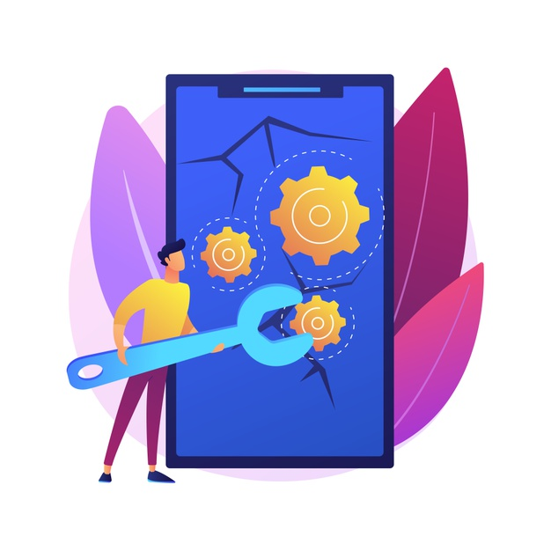
Latar Belakang

Slide 3
Rumusan Masalah
Rumusan masalah berdasarkan latar belakang yang telah dijabarkan adalah bagaimana merancang dan membangun sebuah sistem informasi pengelolaan jasa perbaikan alat elektronik berbasis web pada Oneya Solutions ?

Slide 4
Tujuan Penelitian
Tujuan penelitian adalah untuk merancang dan membangun sistem informasi pengelolaan jasa perbaikan alat elektronik berbasis web pada Oneya Solutions.

Slide 5
Manfaat Penelitian
Memudahkan Admin dalam mencatat pesanan yang diminta oleh pelanggan secara efektif dan efisien yang dapat dilakukan kapan saja dan darimana saja.
Memudahkan teknisi dalam mengambil pesanan yang sesuai dengan keahlian yang dimiliki serta merubah status perbaikan yang dikerjakan.
Membantu dalam memberikan informasi kepada pelanggan dalam melihat status service dari perangkatnya dengan cara memasukkan id yang diberikan saat mengirimkan formulir service.
Membantu pelanggan dalam mengirimkan saran dan komplain atas kinerja yang telah dilakukan Oneya Solutions.
Membantu Admin memantau kinerja atas teknisinya berdasarkan saran dan komplain dari pelanggan sehingga meningkatkan kualitas pelayanan Oneya Solutions

Slide 6
Ruang Lingkup Penelitian
Pengguna
Bangun Sistem
Perancangan
PHP
Javascript
Laravel
Vue JS
Data Flow Diagram
Entity Relationship Diagram
Konseptual Basis Data
Struktur Tabel
Admin
Teknisi
Guest
Pengujian
Black Box Testing

Slide 7
Metode Penelitian
Analisa Kebutuhan Sistem
Perancangan Desain Sistem
Pengumpulan Data
Penulisan Laporan
Pengujian Sistem
Pembuatan Sistem

Slide 8
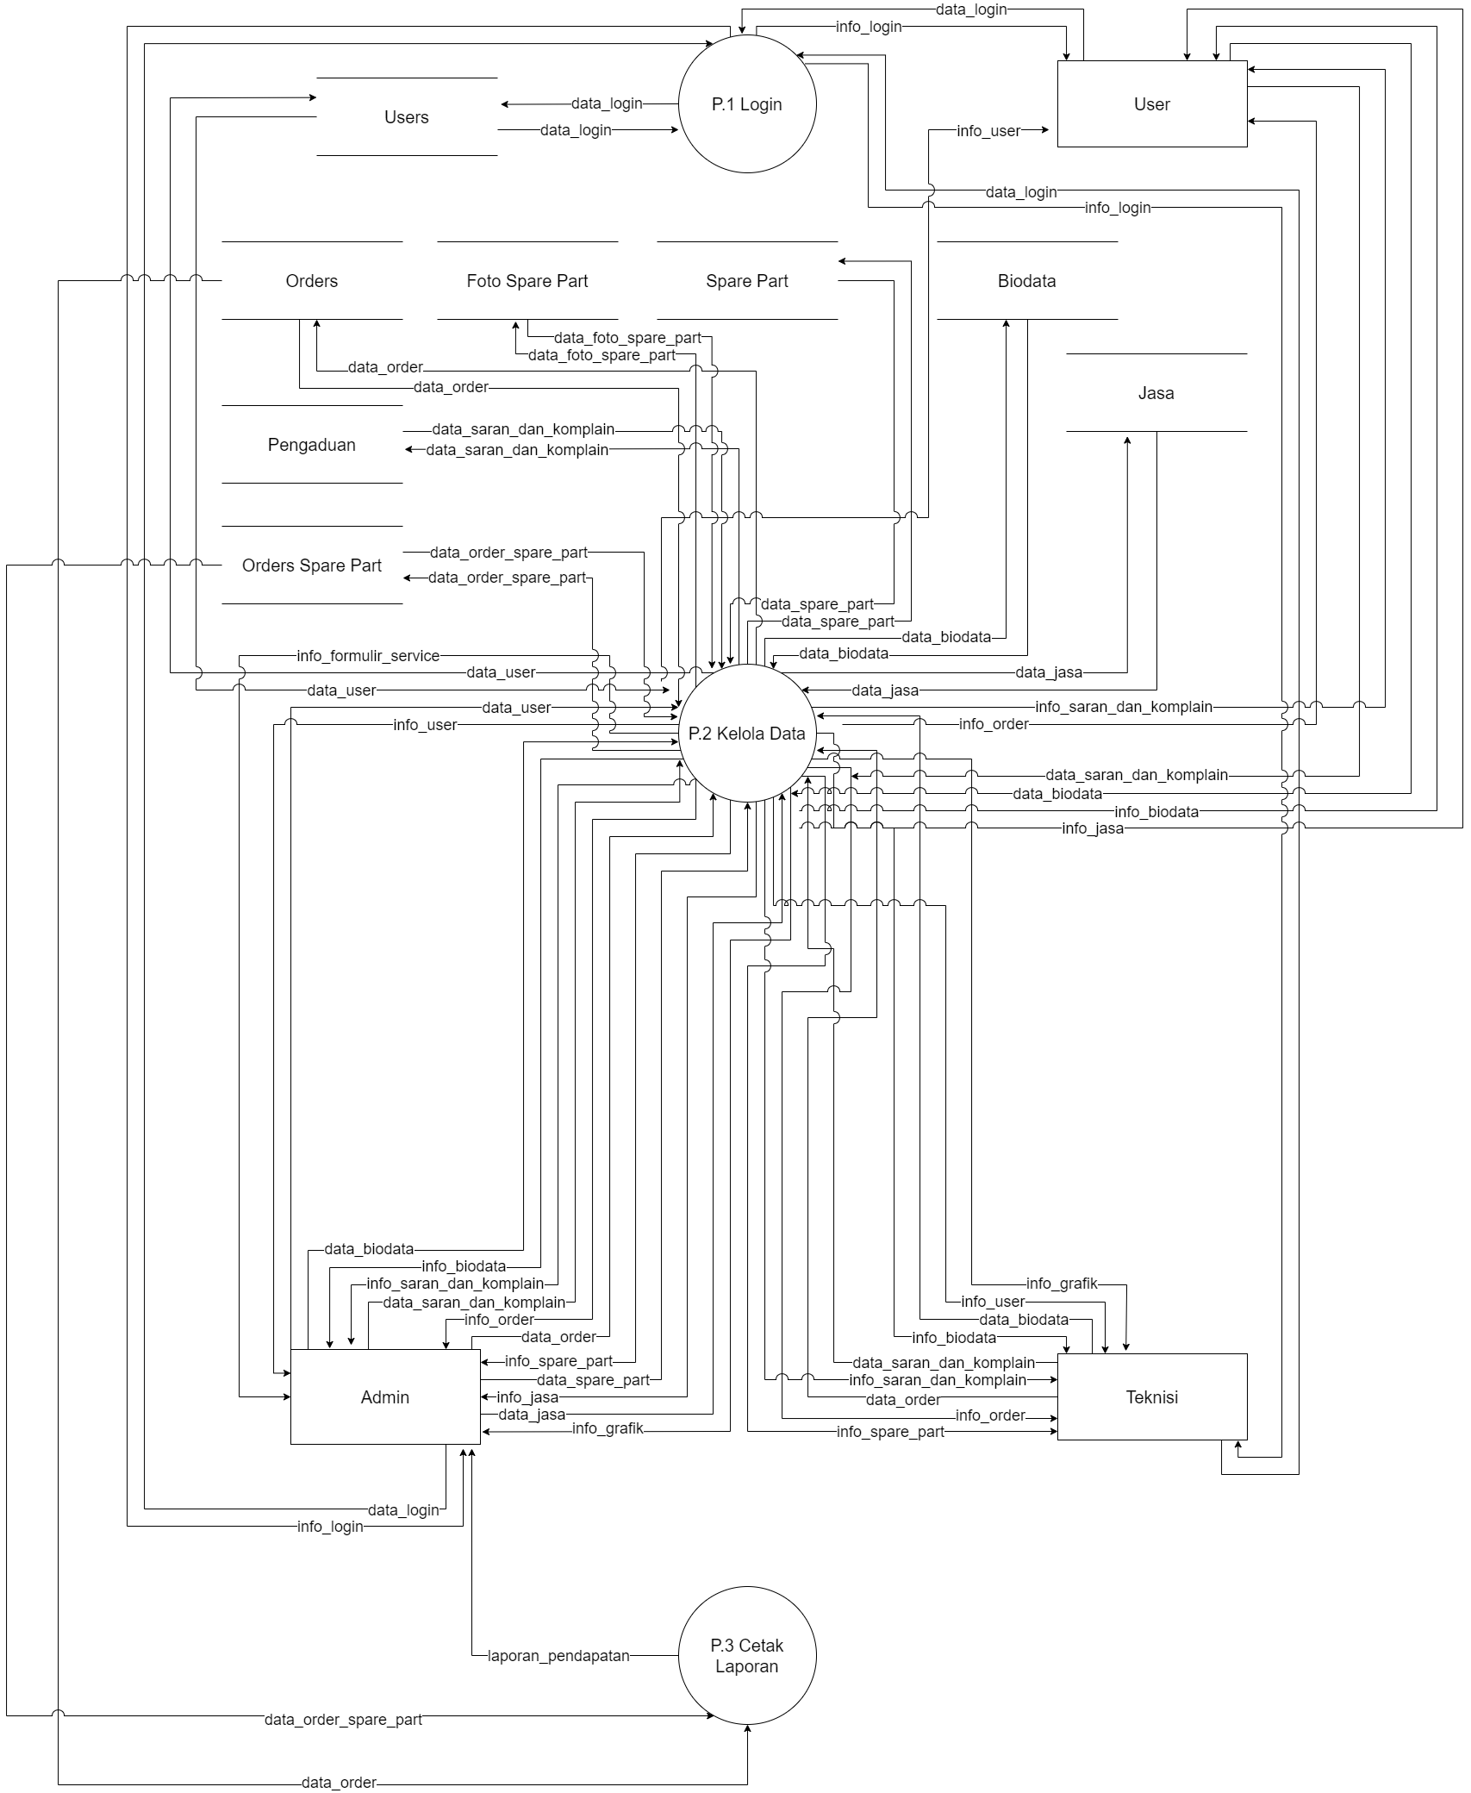
Data Flow Diagram Level 0

Slide 9
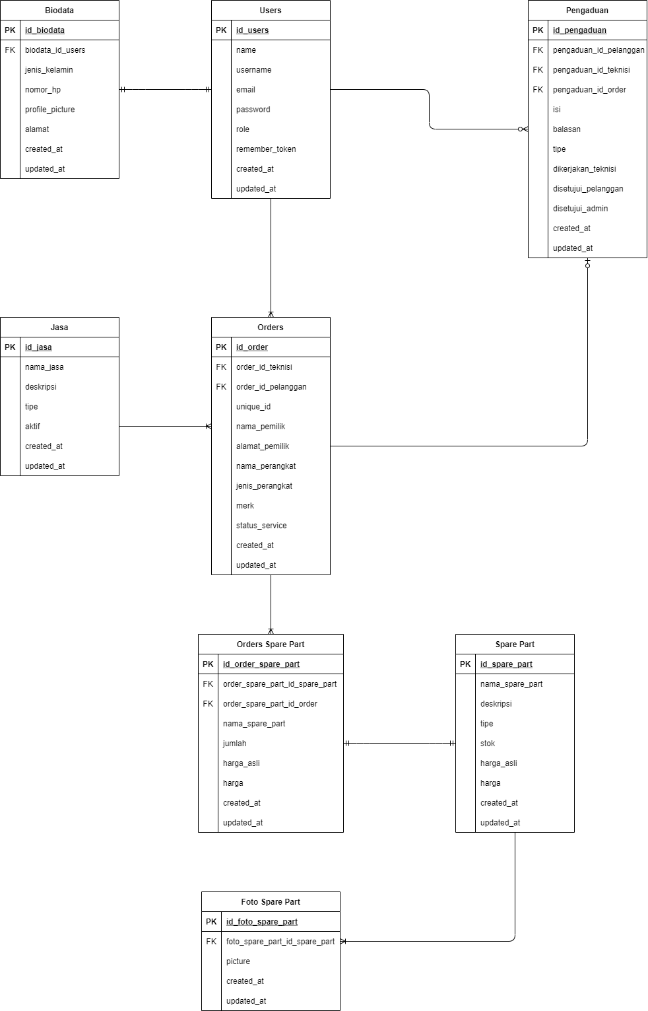
Konseptual Basis Data

Slide 10
DEMO PROGRAM

Slide 11
Kesimpulan
Saran
Telah dihasilkan sebuah Sistem Informasi Pengelolaan Jasa Perbaikan Alat Elektronik Berbasis Website pada Oneya Solutions.
Terdapat fitur–fitur pada sistem ini yang digunakan untuk mengelola data order, data admin, data teknisi, data pelanggan, data jasa, data saran, serta data komplain.
Terdapat grafik pendapatan, serta dapat mencetak laporan keuangan bulanan.
Telah dilakukan pengujian dengan metode Black box testing.
Ditambahkan fitur pembayaran
Dapat dilakukan pengujian menggunakan metode White Box Testing untuk menguji source code maupun alur percabangannya apakah sudah sesuai dan benar.
Ditambahkan fitur agar pelanggan dapat melakukan komplain lebih dari 1 (satu) kali.
Ditambahkan fitur notifikasi jika status service berubah.

Slide 12
Terimakasih!

